Slide 1
Мобильное приложение «фитнес-клуб»
Выполнил:
Студент группы ПКС-19-1 Иванова Анастасия Андреевна

Slide 2
Цель и задачи
Целью данной дипломной работы является проектирование мобильного приложения учета клиентов для фитнес-клуба, приводящее к более эффективной работе.
В ходе дипломного проектирования были поставлены следующие задачи:
Провести предпроектное исследование;
Провести исследование предметной области;
Проанализировать инструменты, используемые в разработке программного обеспечения;
Обосновать выбор программных продуктов для разработки;
Составить техническое задание на разработку программного продукта;
Провести проектирование программного продукта;
Представить архитектуру программного обеспечения;
Провести функциональное проектирование;
Спроектировать базу данных;
Спроектировать пользовательский интерфейс программного продукта;
Реализовать программный продукт;
Разработать документы для программного продукта;
Рассчитать стоимость разработки и внедрения программного продукта.

Slide 3

Описание предметной области
Мобильное приложение «ФИТНЕС КЛУБ» - программа учета клиентов, которая способна выполнять те задачи, которые перед ней ставятся. Это позволит увеличить скорость и качество обслуживания клиентов, предоставит дополнительные возможности для развития компании и увеличит потенциально возможный поток клиентов.

Slide 4





Анализ инструментов разработки

Slide 5
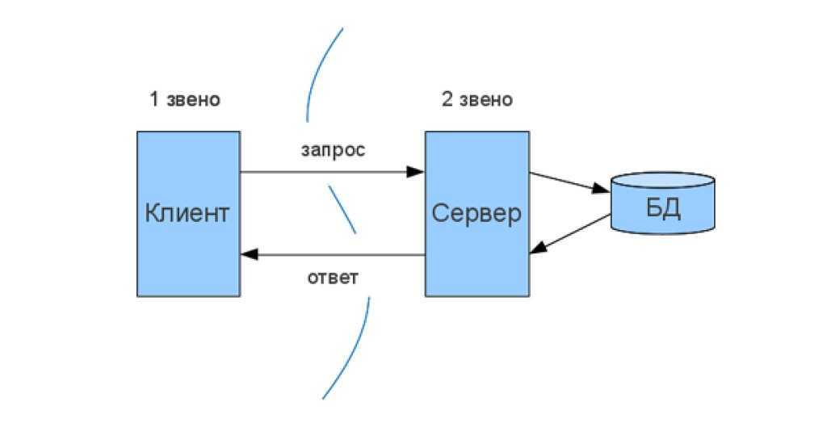
Проектирование мобильного приложения
Параметры, которые могут реализоваться на стороне сервера:
хранение, защита и доступ к данным;
работа с поступающими клиентскими запросами;
процесс отправки ответа клиенту.
Архитектура мобильного приложения «Фитнес-клуб»

Slide 6
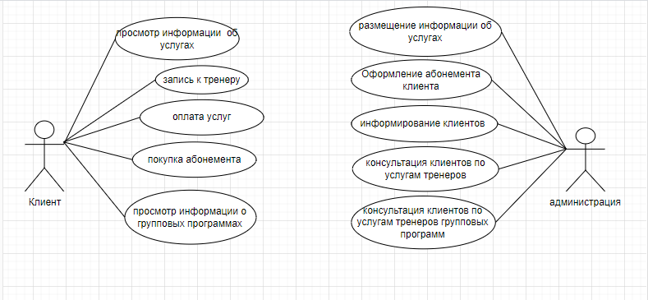
Проектирование мобильного приложения
Диаграмма прецедентов

Slide 7
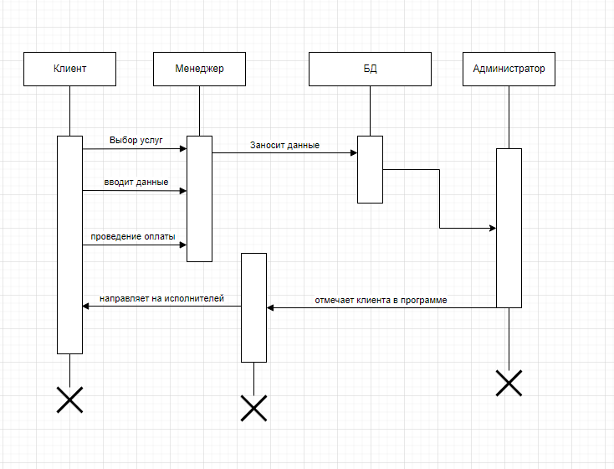
Проектирование мобильного приложения
Диаграмма взаимодействия

Slide 8
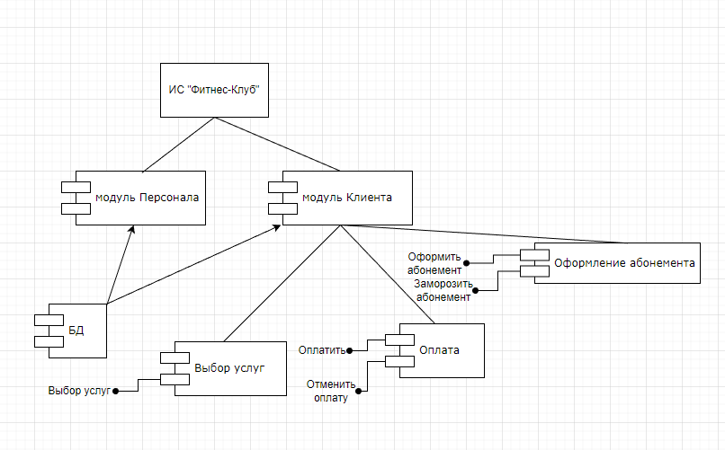
Проектирование мобильного приложения
Диаграмма компонентов

Slide 9
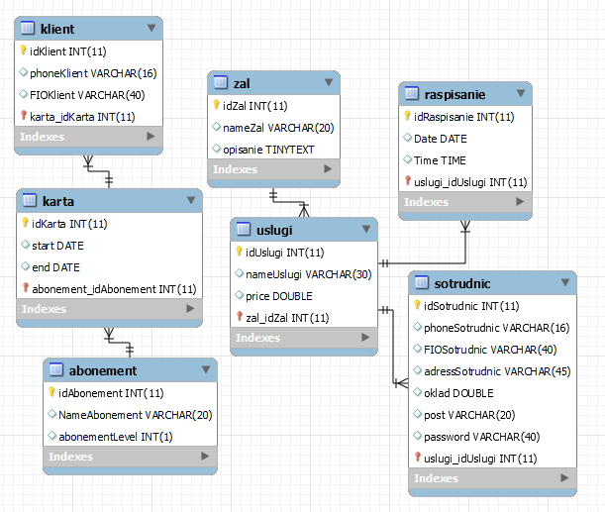
Проектирование базы данных
ER-модель базы данных

Slide 10
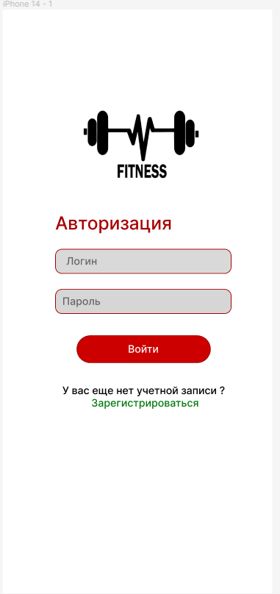
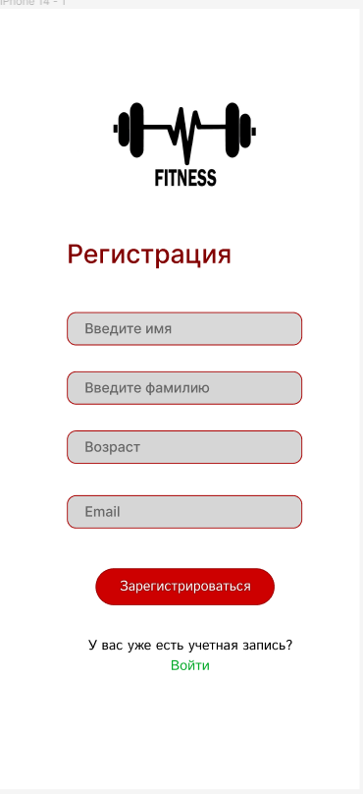
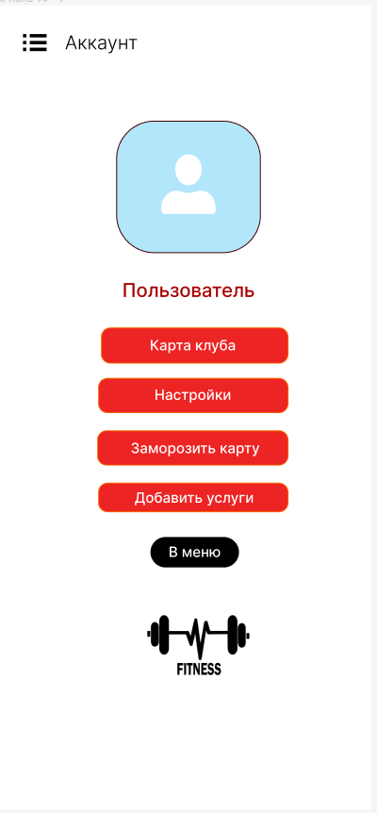
Проектирование интерфейса
Интерфейс авторизации
Интерфейс регистрации
Интерфейс заказа абонемента

Slide 11
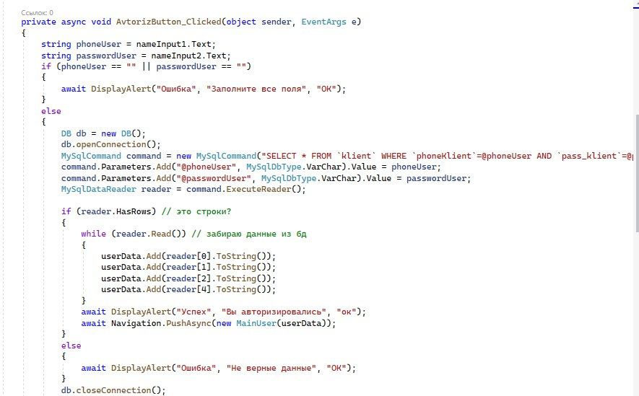
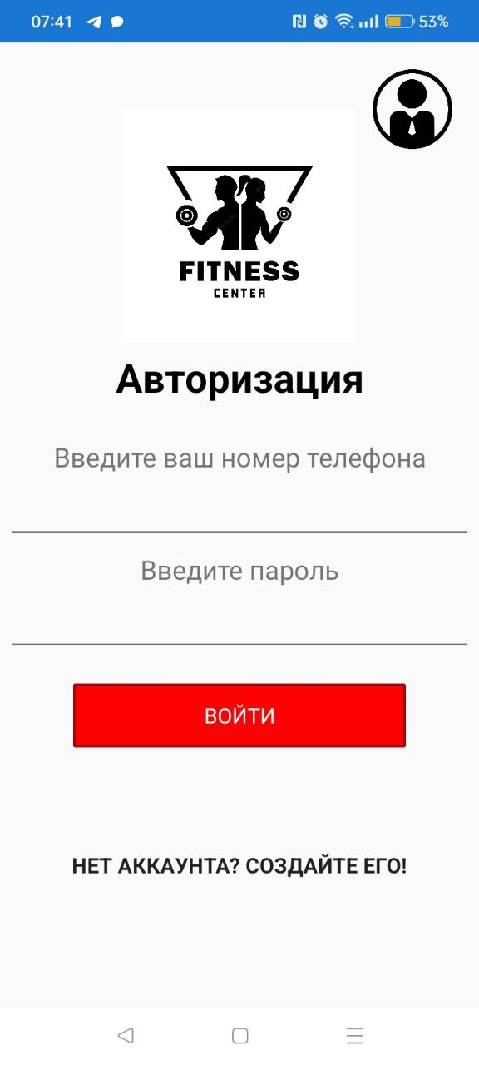
Интерфейс авторизации
Часть кода этой страницы
Страница приложения

Slide 12
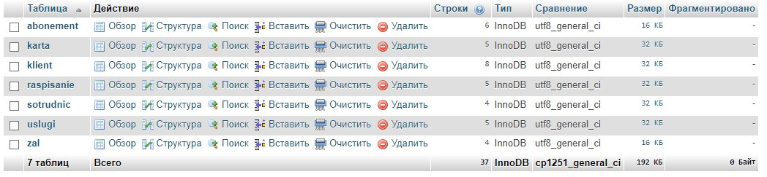
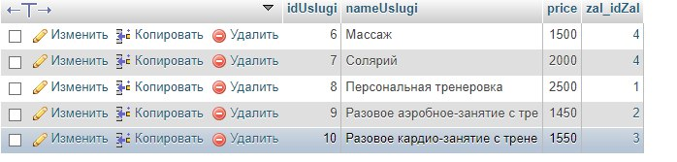
Разработка БД
phpMyAdmin и БД
Структура таблицы «Uslugi»

Slide 13
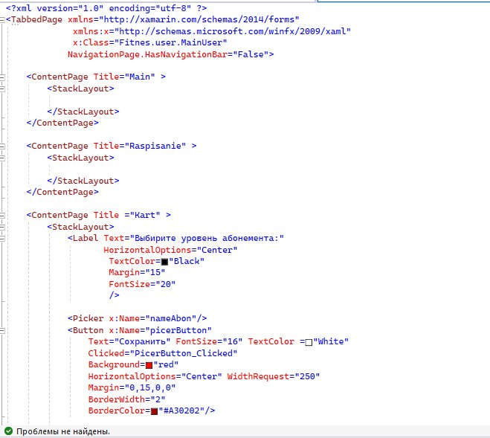
Разработка программного продукта
Для разработки приложения был использован Xamarin.Forms. Данный фреймворк позволил сделать удобный интерфейс для клиентов и сотрудников.
Фрагмент кода xaml

Slide 14
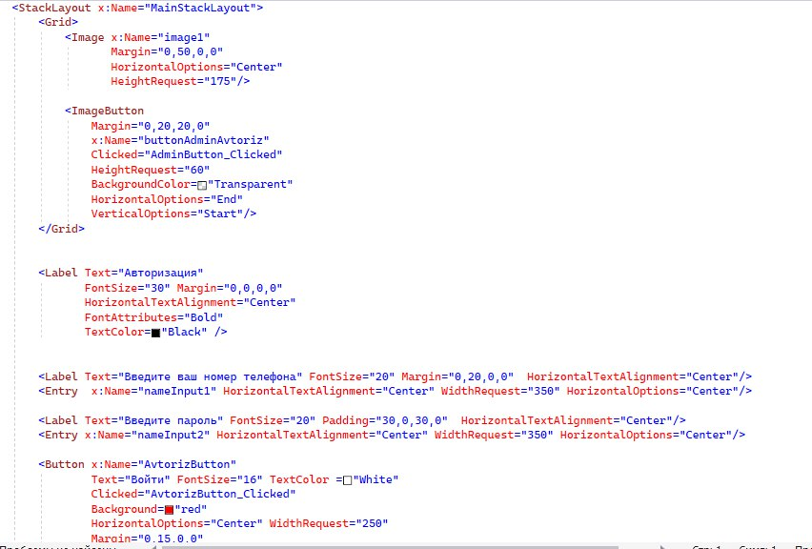
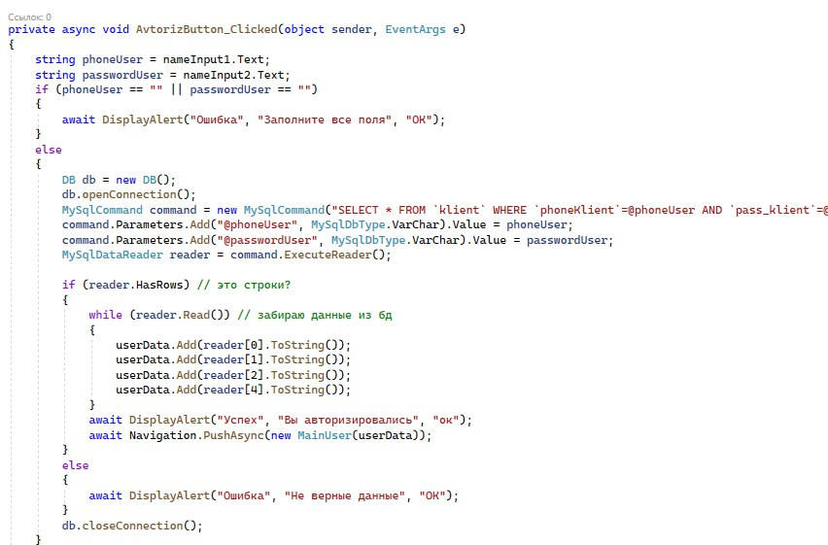
Разработка (код)
часть кода xaml авторизации
Часть кода xaml «Авторизация»
Часть кода С# «Авторизация»

Slide 15
Заключение
Целью дипломного проекта было создание функционального и удобного мобильного приложения учета клиентов для фитнес-клуба, приводящее к более эффективной работе. В результате преддипломной практики было создано приложение для оформления абонементов, которое успешно реализует основные функции и удовлетворяет потребностям пользователей. Оно предоставляет простой и удобный способ оформления абонементов, сокращая время ожидания и облегчая процесс оплаты. Благодаря практике, был приобретён ценный опыт в разработке мобильных приложений и улучшил свои навыки программирования и проектирования.

